Slide 1
FKB CAMPUS · FIRMENKUNDENAKADEMIE · M18
Datengetriebener Vertrieb
Trigger-Signale aus agree erkennen und proaktiv nutzen
KOMPETENZFELD
KOMPETENZSTUFE
VERSION
K-05 Digital & Daten
Sparringspartner
v1.0
FKB Campus · 2026
Trainer-Präsentation

Slide 2
ÜBERBLICK · M18
Worum geht es heute
In den Bestandsdaten Ihrer Bank stecken Vertriebsanlässe, die nie jemand hebt.
Sie lernen Trigger-Typen kennen und bauen mit Excel/Power BI eigene Auswertungen für die systematische Anlasserkennung.
Danach generieren Sie Vertriebsimpulse aus Daten – statt auf den Zufall zu warten.
FKB Campus · M18

Slide 3
LERNZIELE · M18
Was Sie heute mitnehmen
▸ Mindestens fünf Trigger-Ereignisse aus agree-Daten identifizieren und priorisieren
▸ Datenqualität des CRM-Bestands analysieren und Lücken benennen
▸ Reaktiven und trigger-basierten Vertrieb unterscheiden und erläutern
▸ Drei Trigger-Typen hinsichtlich Vorlaufzeit und Wirksamkeit bewerten
▸ Grundsätze der DSGVO-konformen Datennutzung im Vertriebskontext anwenden
FKB Campus · M18

Slide 4
AGENDA · M18
So läuft das Modul
00:00 Einstieg · Blitzlicht
00:08 Theorie-Block I a · Vortrag + Folie
00:18 Theorie-Block I b: DSGVO · Vortrag + Diskussion
00:26 Live-Demo · Beamer-Demo
00:43 Einzelübung I · agree-Einzelarbeit
01:13 Partnercheck · Partnerarbeit
01:18 Transfer-Abschluss · Kartenabfrage
01:24 Hinweis Datenqualität · Kurzerklärung
01:29 Kurz-Wrap-up · Frontal
01:35 Feedbackbogen · Einzeln
01:40 Ende
FKB Campus · M18
Notes:
Agenda aus dem Ablaufplan (Sektion 3.1). Timing und Pausen siehe Trainerhandbuch.

Slide 5
M18 · INHALT
Ein Datenpunkt öffnet die Tür – das Gespräch bleibt menschlich
→ Ein Datenpunkt öffnet die Tür – das Gespräch bleibt menschlich.
▸ Trigger aus agree machen aus dem Kaltanruf einen Anlass.
▸ Die Beziehung entsteht trotzdem am Telefon, nicht in der Software.
FKB Campus · M18
Notes:
Einstieg: „Wie fühlt sich ein Anruf an, der mit einem echten Anlass beginnt – gegenüber einem Kaltanruf?"

Slide 6
M18 · INHALT
Vom Zufallskontakt zum signalgesteuerten Gespräch
→ Datengetriebener Vertrieb ersetzt den Zufall durch das Signal – der richtige Kunde zur richtigen Zeit.
▸ Drei Grundprinzipien: Signal statt Zufall, Relevanz statt Masse, Anlass statt Angebot.
▸ Der Trigger ist der Türöffner, nicht das Verkaufsargument.
FKB Campus · M18
Notes:
Kernbotschaft: das Signal sagt, wann und warum – das Gespräch macht der Mensch.

Slide 7
M18 · INHALT
Drei Trigger-Typen mit unterschiedlicher Logik
→ Nicht jeder Trigger ist gleich – transaktional, ratingbasiert und lebensereignisbasiert brauchen unterschiedliche Ansprache.
▸ Transaktional (aus agree-Kontodaten): Zahlungseingänge, Liquiditätssprünge.
▸ Ratingbasiert (aus Kreditakte/Frühwarnsystem): Veränderungen im Risikobild.
▸ Lebensereignisbasiert (aus CRM/externen Quellen): Nachfolge, Investition, Wechsel.
FKB Campus · M18
Notes:
Jeder Typ hat eine eigene Ansprache-Logik – der lebensereignisbasierte Trigger ist der sensibelste.

Slide 8
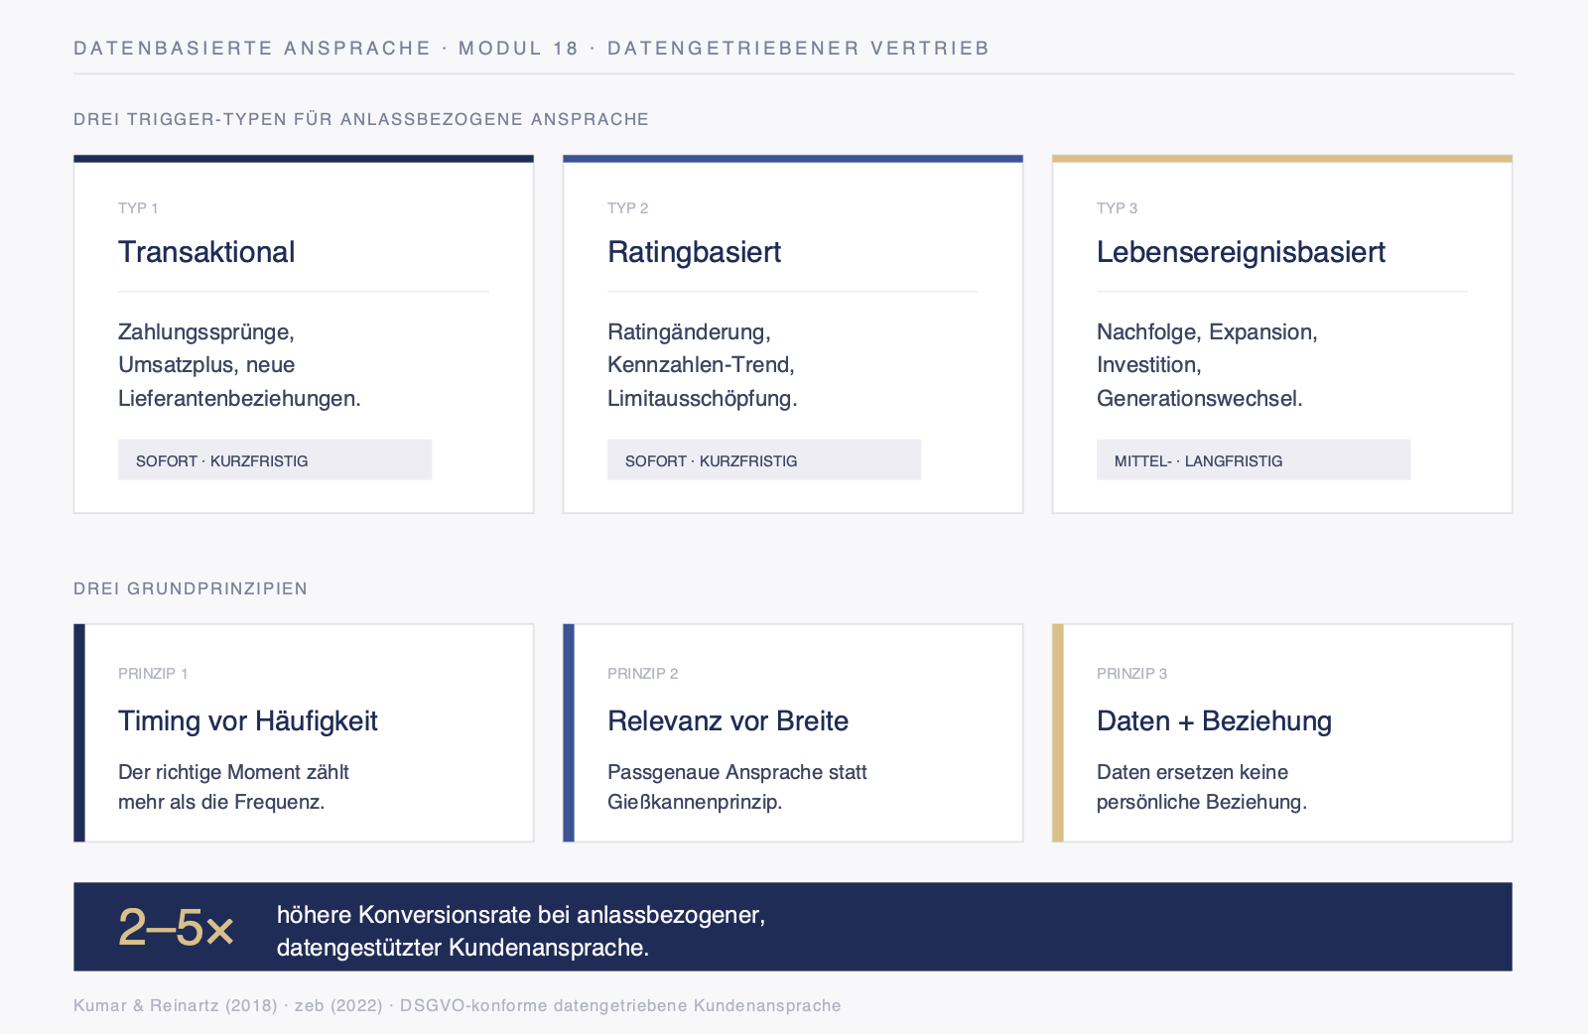
M18 · SCHAUBILD
Drei Trigger-Typen im datengetriebenen Vertrieb
FKB Campus · M18
Schaubild

Slide 9
M18 · INHALT
Datenqualität und DSGVO: die Voraussetzung
→ Datengetriebener Vertrieb steht und fällt mit der Datenqualität – und mit der Rechtssicherheit.
▸ Datenqualitäts-Audit im eigenen Bestand: Lücken sichtbar machen.
▸ DSGVO: was erlaubt ist, was nicht; Verbundpartner-Einwilligung als Pflichtcheck vor jeder Übergabe.
▸ Transparenz gegenüber dem Kunden ist ein Vertrauensmoment, kein Risiko.
FKB Campus · M18
Notes:
Vor jeder Verbundpartner-Übergabe die Einwilligung prüfen. Transparenz („Mir ist aufgefallen…") schafft Vertrauen.
Moderation (HB Sec 3): Wenn TN ohne M17 im Raum sind: Vor der Demo kurz abfragen – „Wer hat M17 noch nicht gemacht?" – und diese TN bitten, sich auf das Mitschauen zu konzentrieren statt parallel mitzunavigieren. Alternativ ein Zweierteam mit einem M17-erfahrenen TN bilden. M17-Abwesenheit ist kein Ausschlussgrund für M18, aber die Demo-Erwartung muss angepasst werden.

Slide 10
FALLARBEIT
Praxiscase
Aus drei Triggern drei passende Gespräche machen.
FKB Campus · M18

Slide 11
M18 · ARBEITSBLATT
Drei Trigger, drei Gespräche bearbeiten
▸ Identifizieren Sie in Ihrem Bestand Trigger und Datenlücken (AB-1).
▸ Führen Sie ein Datenqualitäts-Audit Ihrer Top-10-Kunden durch (AB-2).
▸ Entwickeln Sie zu drei Triggern je einen passenden, DSGVO-konformen Gesprächseinstieg.
→ Bearbeitung im Teilnehmer-Workbook (Arbeitsblatt mit Ausfüllfeldern)
FKB Campus · M18
Notes:
Praxiscase: je Trigger-Typ ein Gespräch – transaktional, ratingbasiert, lebensereignisbasiert. Die Ansprache unterscheidet sich, der menschliche Kern bleibt.

Slide 12
M18 · INHALT
Prinzip dieses Moduls
→ Ein Datenpunkt öffnet die Tür – das Gespräch bleibt menschlich.
▸ Trigger aus agree machen aus dem Kaltanruf einen Anlass; die Beziehung entsteht trotzdem am Telefon, nicht in der Software.
FKB Campus · M18
Notes:
Überleitung zum Selbstcheck.

Slide 13
M18 · INHALT
Reflexion und Selbstcheck
▸ Welcher Trigger-Typ ist in Ihrem Bestand am ungenutztesten?
▸ Wo sind Ihre Daten so lückenhaft, dass Trigger untergehen?
▸ Wie formulieren Sie einen datenbasierten Einstieg transparent und DSGVO-konform?
FKB Campus · M18
Notes:
Datenqualitäts-Audit und Selbstcheck als Transferanker.

